Slide 1
Умовою повноцінної комплексної освіти є знання та використання інформаційно-комунікаційних технологій. У школі обладнано : - комп’ютерний клас, у якому є 10 комп’ютерів, інтерактивна дошка, проектор; - лінгафонний кабінет, у якому є 9 комп’ютерів, інтерактивна дошка, проектор; - кабінет фізики, у якому є 5 ноутбуків, інтерактивна дошка, проектор. Крім того , є 5 комп’ютерів, які використовуються в управлінсько-господарській діяльності. Усі комп’ютери підключені до Інтернету. У навчальному процесі використовуються 3 комп’ютерні програмні засоби навчання предметів природничо-математичного циклу.
Забезпечення сучасною комп’ютерною технікою

Slide 2
В школі наявна бібліотека, книгосховище, читальний зал. Для ведення бібліотечного фонду використовується комп’ютер. Бібліотечний фонд школи: кількість книг, брошур, журналів (примірників) 6756 у тому числі підручників – 3854 з них для: 1-4 класів 787 5-9 класів 1938 10-11 класів 1159 Позитивна тенденція: збільшився вибір навчально-методичної та довідникової літератури.
Забезпечення навчально-методичною й довідниковою літературою, ефективність її використання

Slide 3
Навчально-виховний процес здійснюється у двох корпусах (для 1-4 класів та 5-11 класів). Загальною площею 3014 м². Опалення цих приміщень організовано за рахунок роботи власної котельні (опалення водяне). Створено умови для дітей з особливими потребами. Є власний водогін, в тому числі з гарячою водою, каналізація, внутрішні вбиральні. Реалізація завдань відповідно до Державного стандарту базової та середньої освіти забезпечується роботою навчальних кабінетів. У школі є 27 класних кімнат, з них: 20 навчальних кабінетів, 3 лабораторії; майстерня з обробки дерева й металу; спортивний зал; бібліотека з бібліотечним фондом у 6756 примірників; їдальня на 54 посадкових місць. автомобілі для проведення практичної їзди.
Матеріально-технічна база

Slide 4
Зроблено протягом року

Slide 5
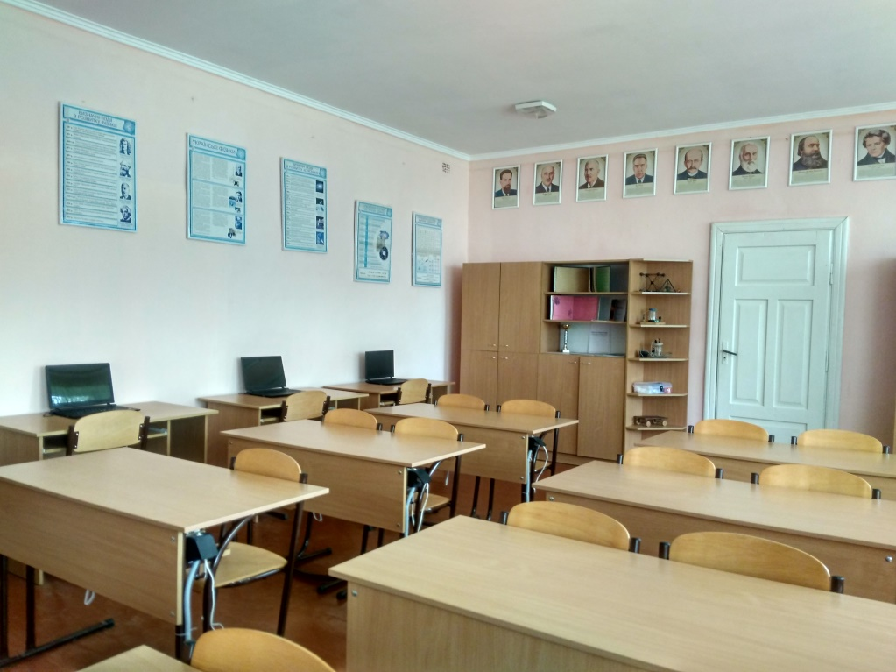
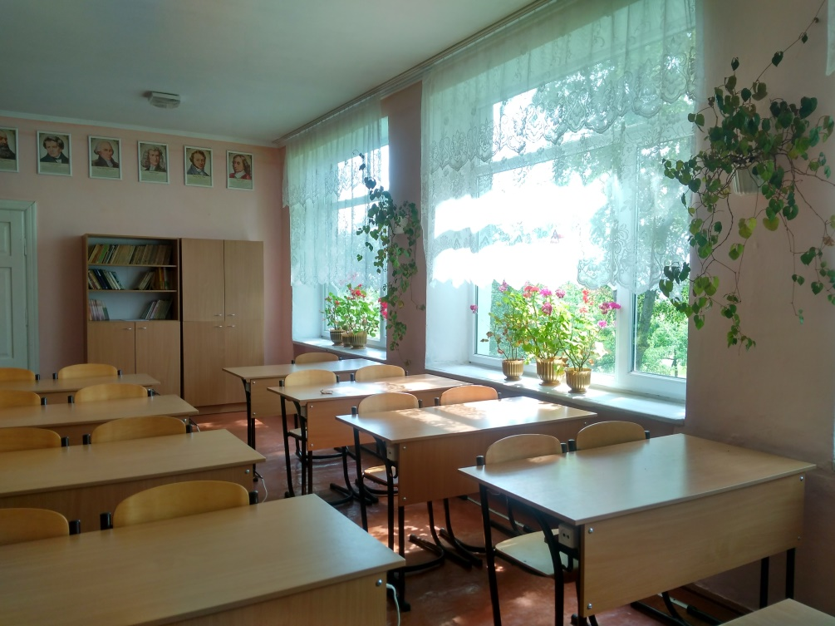
кабінет фізики,

Slide 6
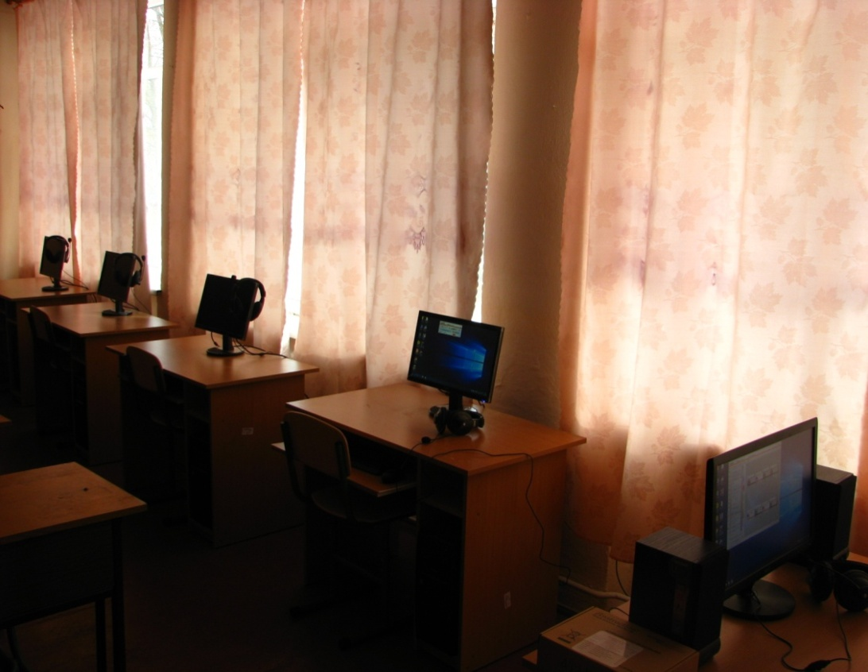
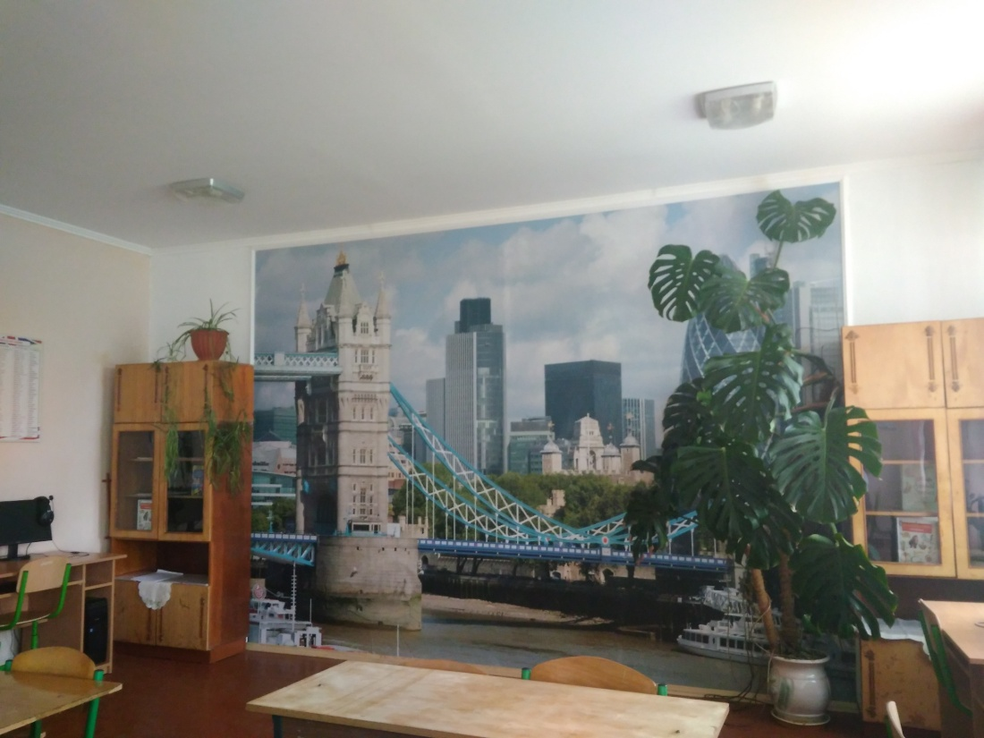
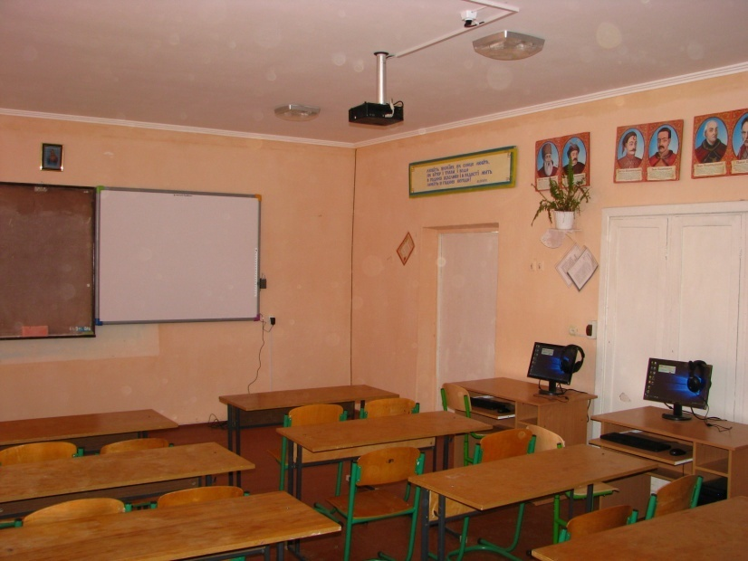
закуплено та обладнано лінгафонний кабінет,

Slide 7
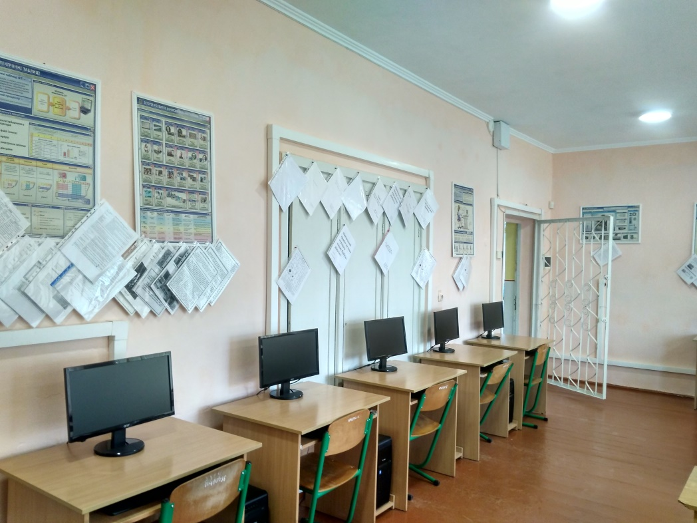
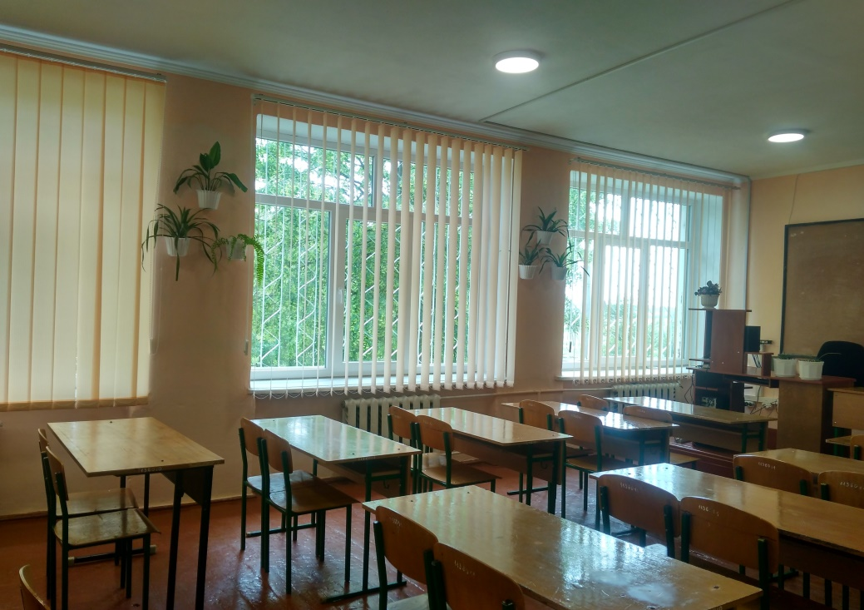
кабінет інформатики,

Slide 8
створити максимально сприятливі умови для інтелектуального, морального та фізичного розвитку обдарованих дітей: забезпечення відео- та аудіо матеріалами для викладання програмового матеріалу; забезпечення кабінетів комп’ютерами та інтерактивними дошками; забезпечення кабінетів наочними матеріалами у вигляді схем та таблиць; поповнювати кабінети методичною та довідковою літературою; оновити та поповнити кабінети обладнанням для лабораторних досліджень та практичних робіт; встановити затемнення в приміщеннях кабінетів; придбати програмові засоби навчального призначення з предметів. поетапно впроваджувати прогресивні технології навчання й виховання обдарованих учнів; створити умови для розвитку здатності особистості до адаптації в соціумі; пошук і цілеспрямований відбір обдарованих та здібних дітей; психологічний патронаж дітей з девіантною поведінкою; моніторинг індивідуального розвитку обдарованої дитини; створення особистих портфоліо.
Попереду нові завдання:

Slide 9
2021 рік – 5 350 828,40 грн. Оплата праці та нарахування на заробітну плату – 4 500 750 грн. Використання товарів і послуг – 211 794 грн. Продукти харчування – 168 960 грн. Оплата комунальних послуг та енергоносіїв – 195 297 грн. в тому числі оплата електроенергії – 45 297 грн.
Бюджетний фонд школи

Slide 10
2018 рік – 5 810 087 грн. Оплата праці та нарахування на заробітну плату – 4 926 092 грн. Використання товарів і послуг – 51 486 грн. Продукти харчування – 185 484 грн. Оплата комунальних послуг та енергоносіїв – 528 542 грн. в тому числі оплата електроенергії – 76 462 грн.
Бюджетний фонд школи

Slide 11
Протягом року були проведені капітальні ремонти в школі, а саме: перекриття даху і котельні Загальна сума капітальних ремонтів становить 800 664,25 грн.
Виконані роботи

Slide 12
Закуплено
Матеріали для даху на суму 24 425 грн.
Бордюр, цемент – 9 624 грн.
Огорожа – 19 848 грн.
Двері вхідні для корпусу №1 – 9 900 грн.
Господарські товари – 14 900 грн.
Драбина, тачка будівельна – 6 846 грн.
Дошка обрізна, брус – 4 754 грн.
Сушки для рук – 1 920 грн.
Дзеркала – 1 626 грн.
Жалюзі - 3 399 грн.
Посуд для їдальні – 1 608 грн.

Slide 13
Дякую за увагу

